Slide 1

Self Service Car Wash System
Software Architecture and Technical Design
Dinu Ionela Veronica

Slide 2
Scopul proiectului
Scopul principal al acestui proiect este de a permite funcționalitatea unei afaceri de spălătorie auto cu autoservire, cu cea mai mică investiție posibilă.
După un studiu rapid al pieței, am descoperit că acesta este un serviciu foarte solicitat, mai ales în orașele foarte populate, din cauza numărului tot mai mare de vehicule. Telul principal ar fi acela de a permite utilizatorilor finali a se autoservi: mașină automată în apropierea pompelor care le permite să plătească, să activeze și să utilizeze sistemul de spălare.

Slide 3
Cerințe de business
​ Următoarea listă descrie cerințele de afaceri pentru sistem.​ ​ În calitate de proprietar de afaceri, vreau să am 3 sisteme care să permită clienților să toarne apă și alte lichide pe mașini, folosind presiune mare.​
Sistemele ar trebui să fie controlate automat de o entitate de supraveghere.​
În calitate de proprietar de afaceri, vreau să am 3 sisteme care să permită clienților să se poată autoservi înainte și în timpul utilizării sistemului de spălare. Aceasta trebuie să includă plata, selectarea tipului de serviciu și controlul. Fiecare sistem trebuie să fie strâns cuplat cu un sistem corespunzător de livrare a lichidului

Slide 4
Analiză de fezabilitate
Analizând cerințele de afaceri, nu am identificat eventualele impedimente hardware sau software.

Slide 5
Soluția propusă
Ca soluție, propunem un sistem construit cu următoarele specificații:
Sistem de livrare a lichidului
6 X pompe de lichid de înaltă presiune = 6000 USD
6 X relee GPIO = 6 USD
15 X recipiente pentru lichide = 1500 USD
Cutie de autoservire
Ecran LCD de 6 inchi cu conectivitate RCA = 50 USD
Sistem de colectare de monede (jetoane) cu conectivitate GPIO = 100 USD
Tastatură USB redusă cu numai: 1,2,3,4,5,6,7,8,9, taste STOP = 5 USD
Raspberry PI model 4 = 35 USD
Implementarea software-ului Controller .NET 6 – 80 de ore x 1 dezvoltator = 1600 USD
Arhitectură
10 ore x 1 arhitect = 5000 USD
Suma totală cheltuită este foarte mică în comparație cu câștigurile estimate.

Slide 6
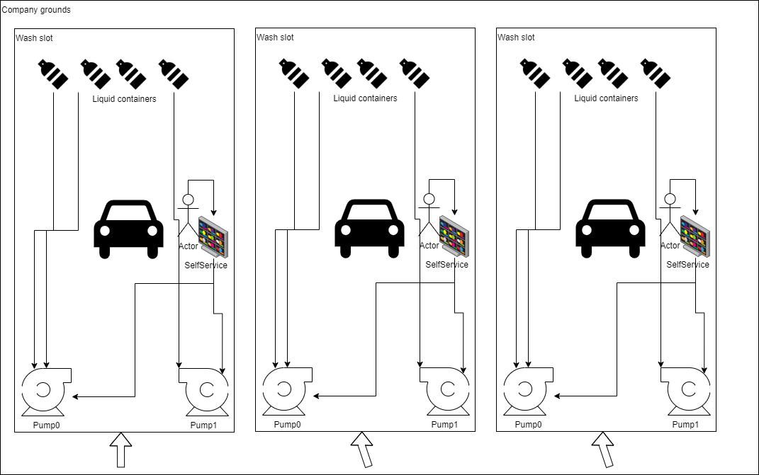
Diagrama de arhitectură la nivel înalt

Slide 7
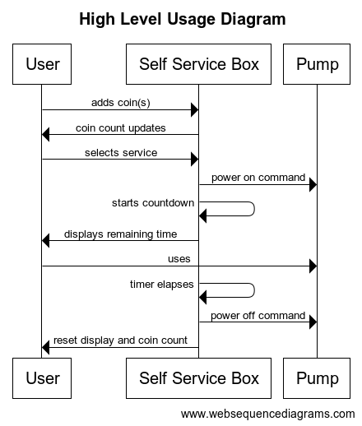
Diagrama secvenței de utilizare a sistemului la nivel înalt

Slide 8
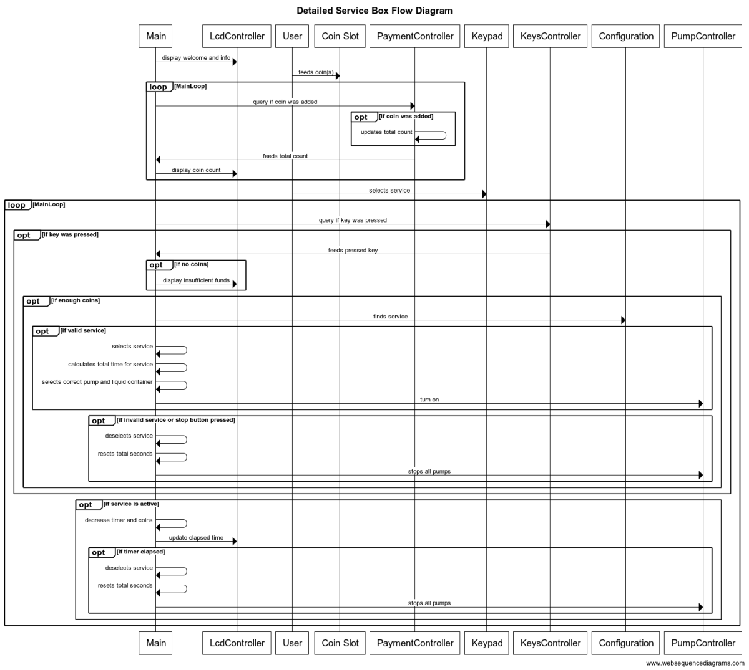
Diagrama de secvență de flux detaliată a automatului

Slide 9
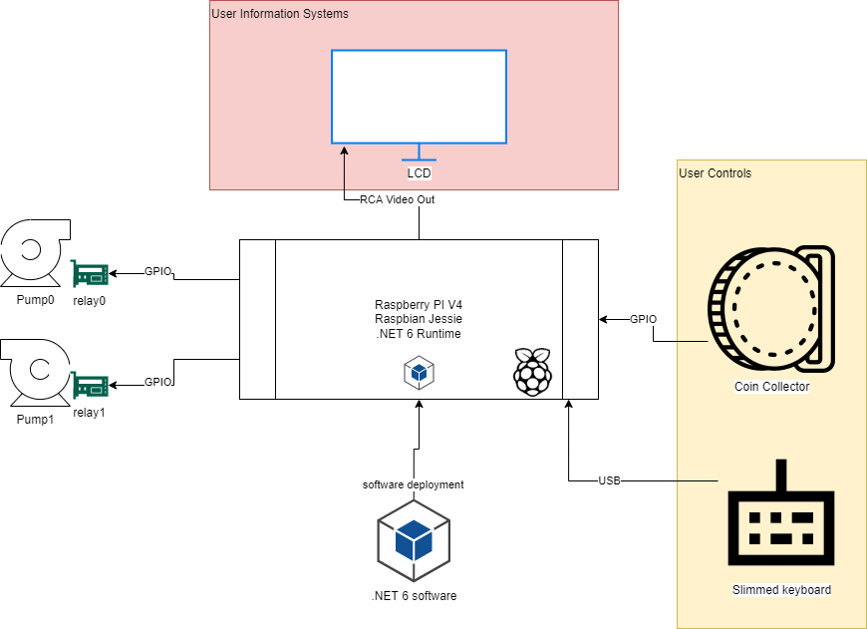
Diagrama arhitecturii software a casetei de autoservire

Slide 10
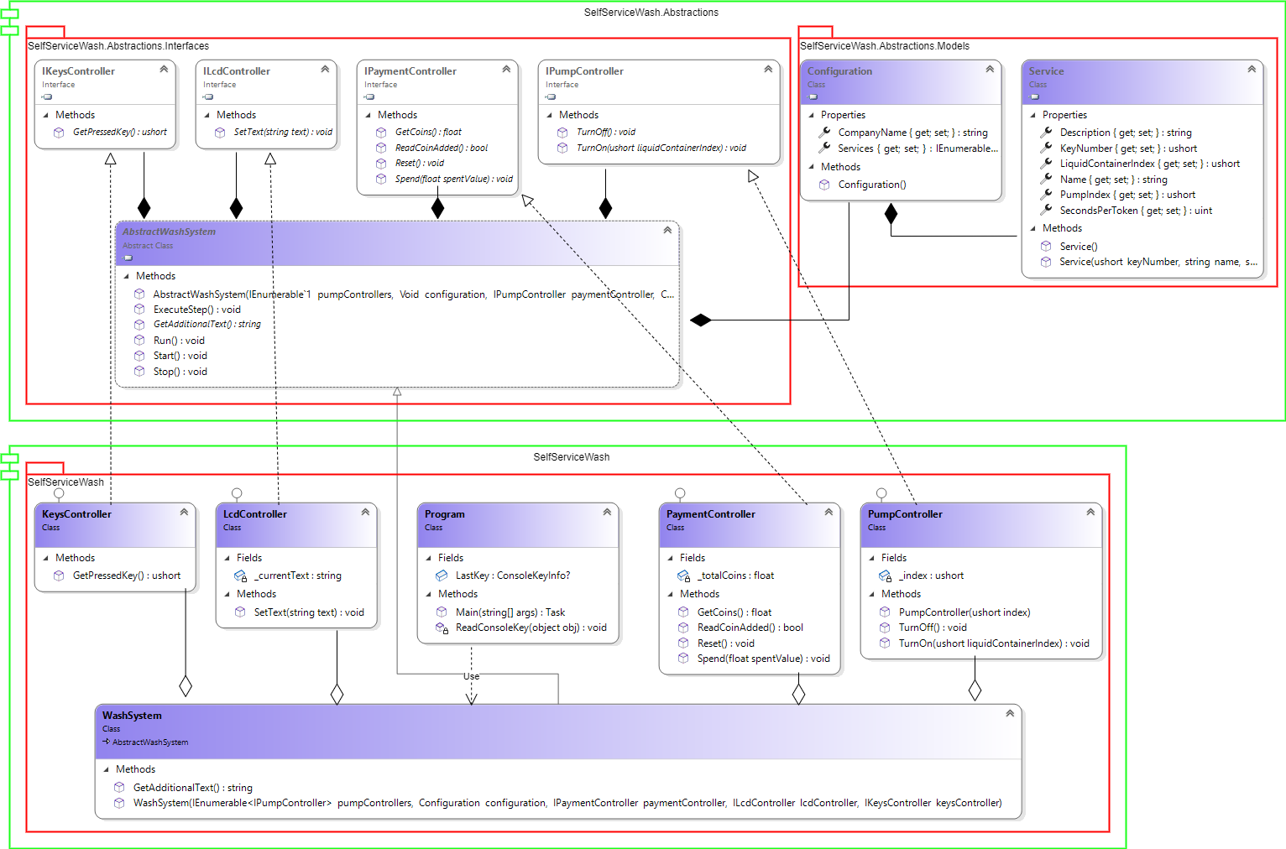
Self Service Box Software UML Diagrama de clasă

Slide 11
Detalii despre implementarea software-ului Self Service Box
Limbajul de programare:
.NET 6 (C# 10) - este multiplatformă, gratuit și acceptă ARM x64 (CPU Raspberry PI) Biblioteca
System.GPIO care trebuie utilizată
Comunitatea Visual Studio 2022 ca IDE (gratuit)
XUnit pentru teste unitare

Slide 12
Thank you

